Slide 1
Безопасная окружающая среда новорожденных
Сат Валерия, 208-1 группа

Slide 2
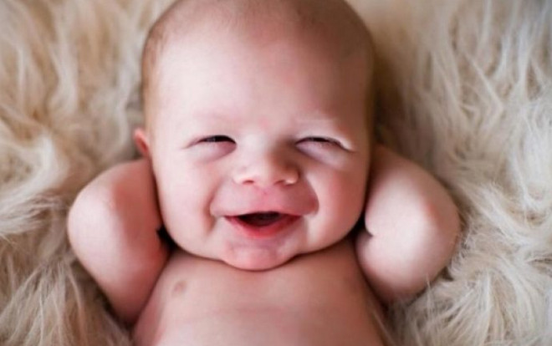
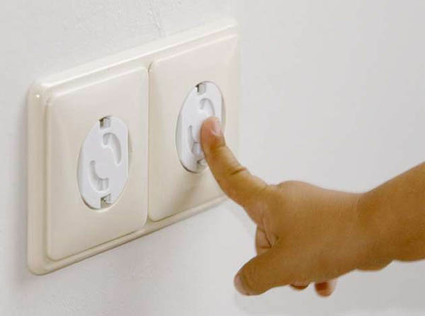
1)
Если в зоне доступа ребёнка есть электрические розетки, закройте их специальными заглушками.

Slide 3
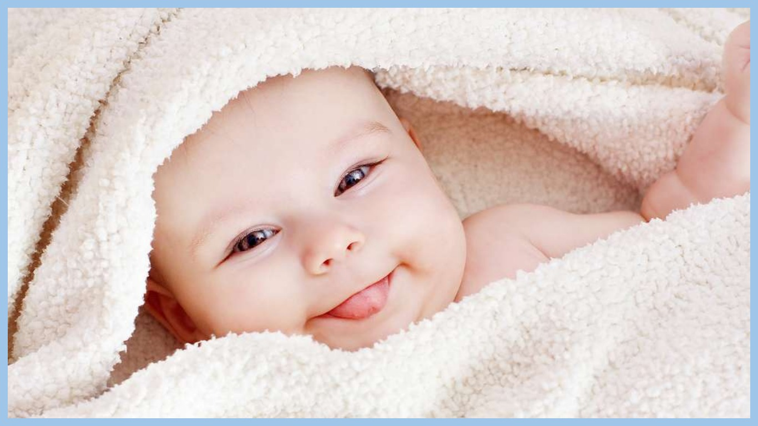
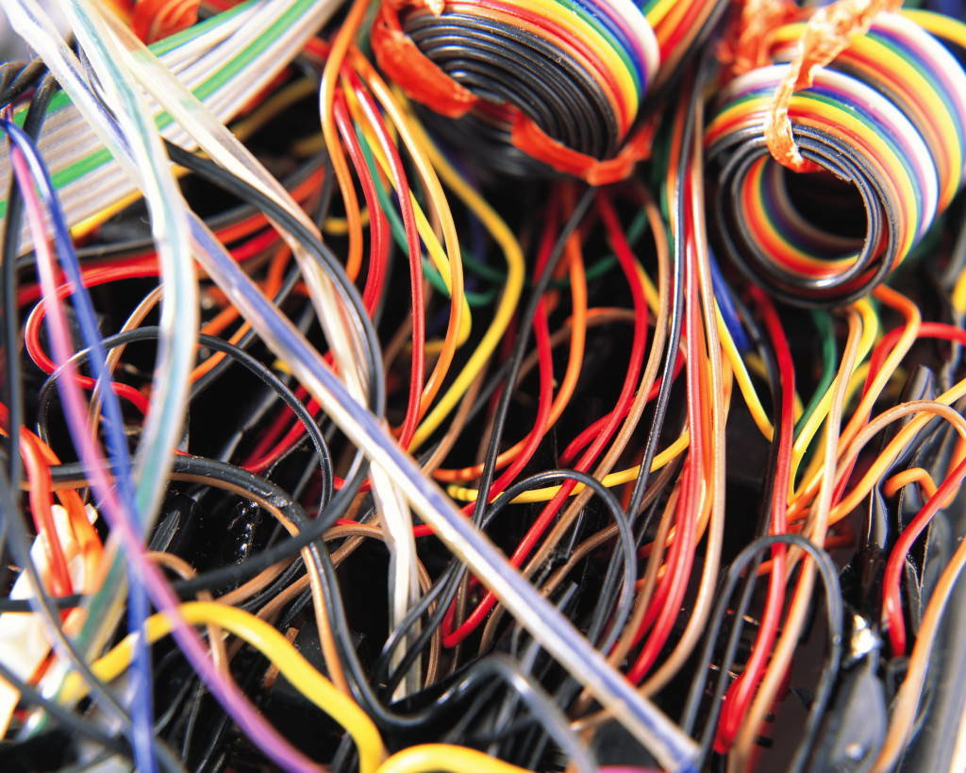
2)
То же относится к проводам, которые тянутся по полу и до которых он может дотянуться. Постарайтесь их спрятать или убрать.

Slide 4
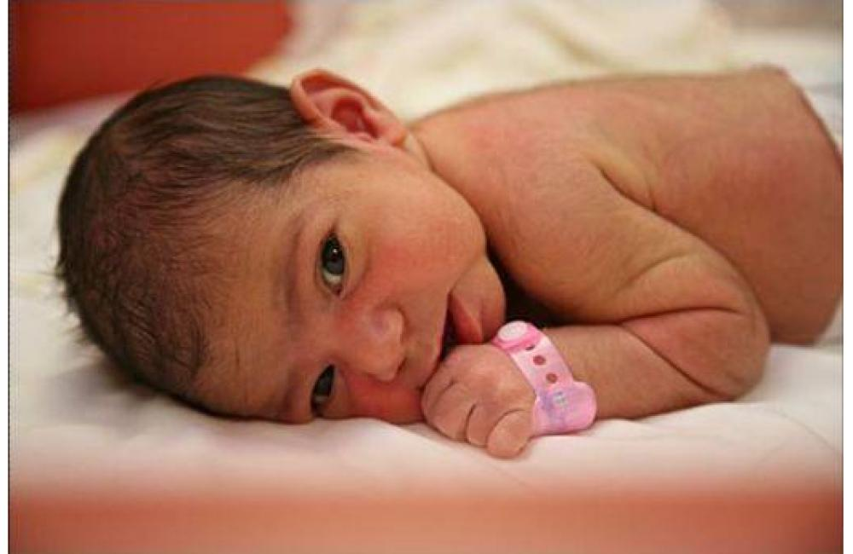
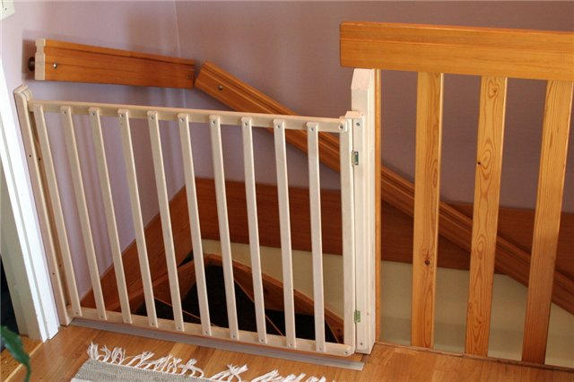
3)
Чтобы закрыть спальню малыша, лестницы и любые другие комнаты, куда вы хотите ограничить доступ, можно установить детские барьеры.

Slide 5
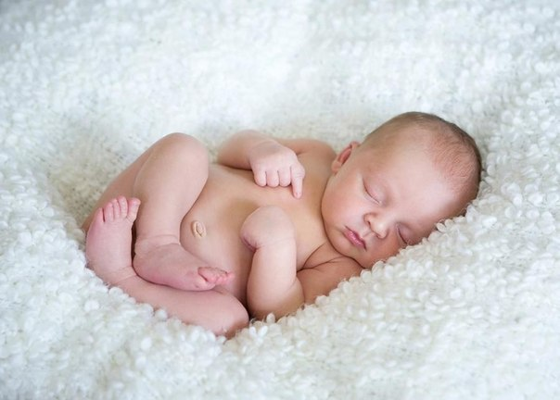
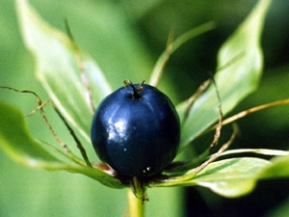
4)
Проверьте ваши домашние растения: нет ли среди них тех, которые могут вызывать отравления, если их съесть.

Slide 6
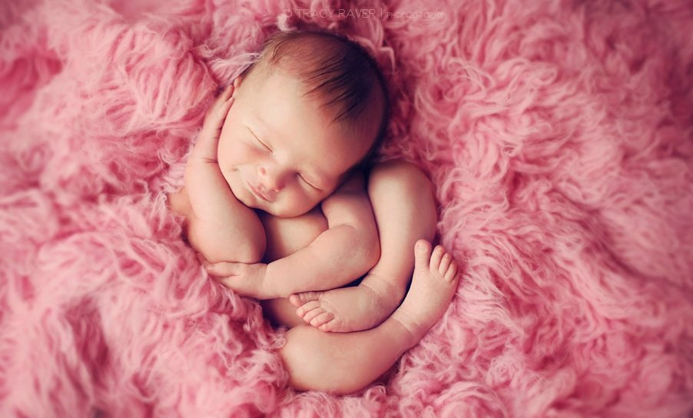
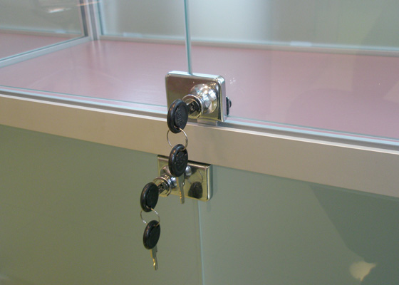
5)
Проведите ревизию шкафов и ящиков, которые окажутся в свободном доступе. Закройте их или уберите оттуда все химические вещества, инструменты, острые предметы и другие потенциально опасные вещи.

Slide 7
6)
Поворачивайте ручки сковородок к стене, когда готовите на плите. Не оставляйте на краю стола опасных предметов. Если есть возможность, используйте на газовой плите предохранительный вентиль.

Slide 8
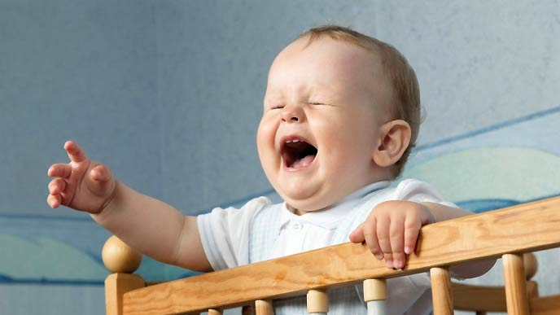
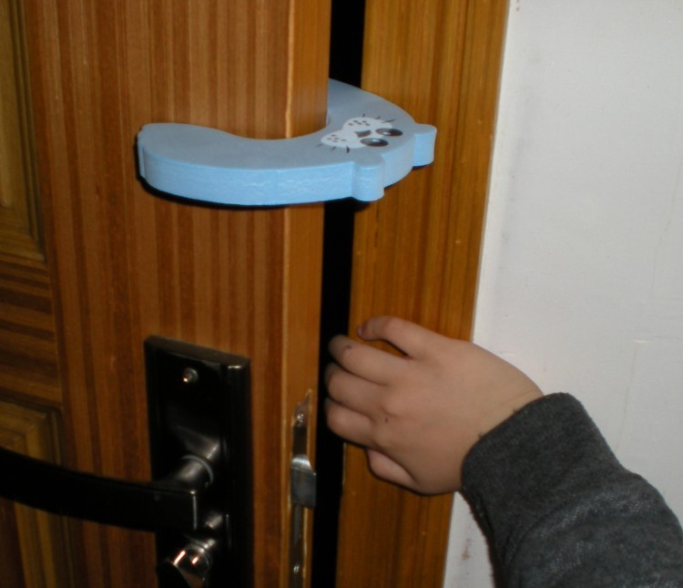
7)
Не допускайте бесконтрольного изучения комнаты, которая может быть опасной. Например, ванной, где часто много опасных бытовых вещей (фен, бритва, средства для уборки и т. п.).

